Slide 1
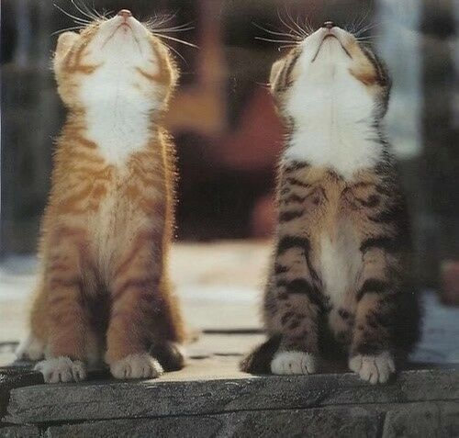

Slide 2


无 题
数媒171
张寒青

Slide 3

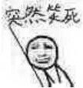

首先，是自我介绍(@.@)
大家好
我是张寒青
来自江苏苏州
然后，是尬聊时间

Slide 4

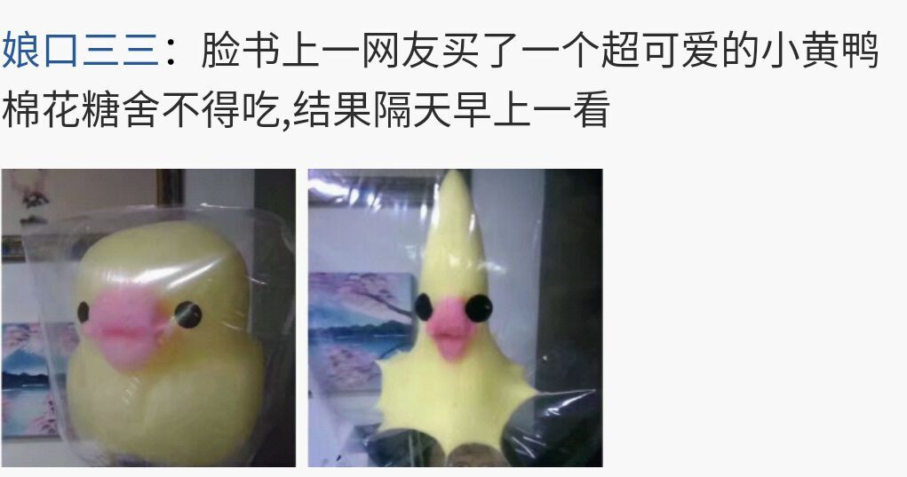

最近看到一条好玩的说说

Slide 5
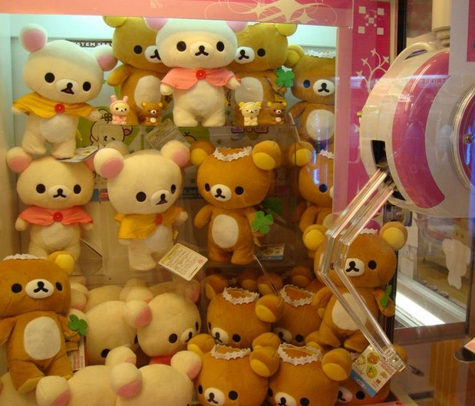


我喜欢看别人夹娃娃
因为自己
夹不住
希望会夹娃娃的大神带带我

Slide 6


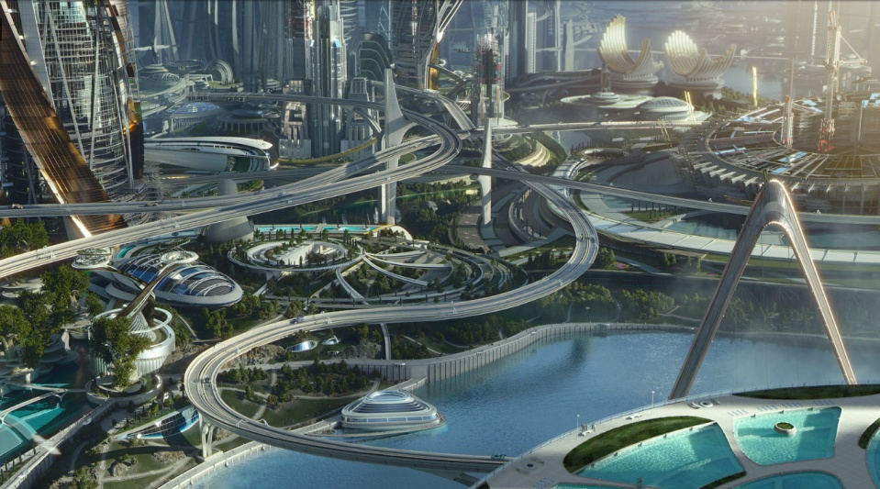
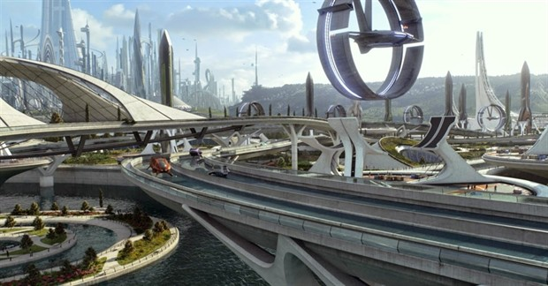
特别喜欢看科幻片
剧情简介
预告片

Slide 7
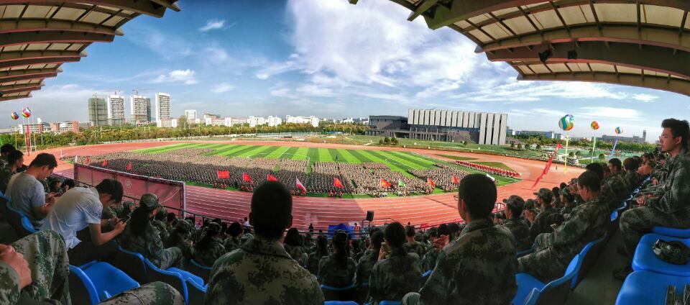

前几天还在军训。。。

Slide 8



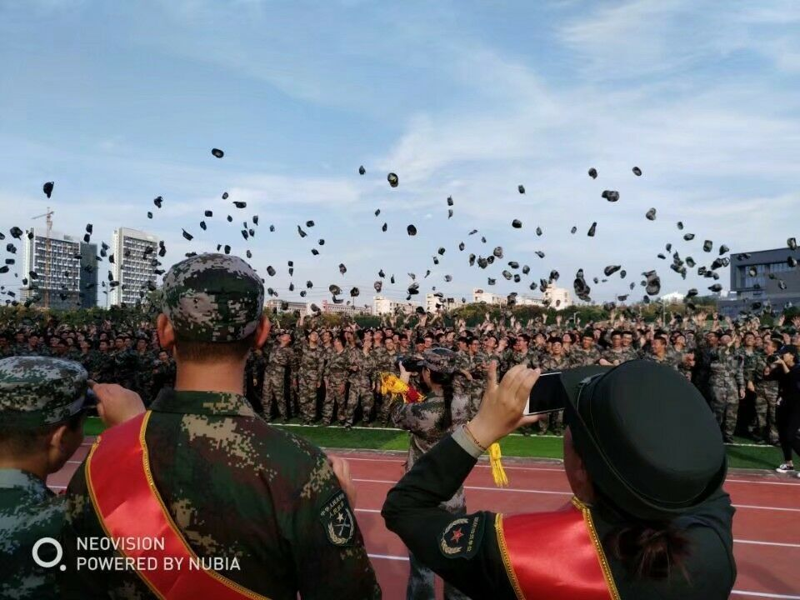


我的军训就是。。。
站军姿
晒太阳
走路and跑步
偶尔偷个小懒
最喜欢的就是：“坐”
然后。。。
下雨-下雨-下雨
结束了。。。

Slide 9
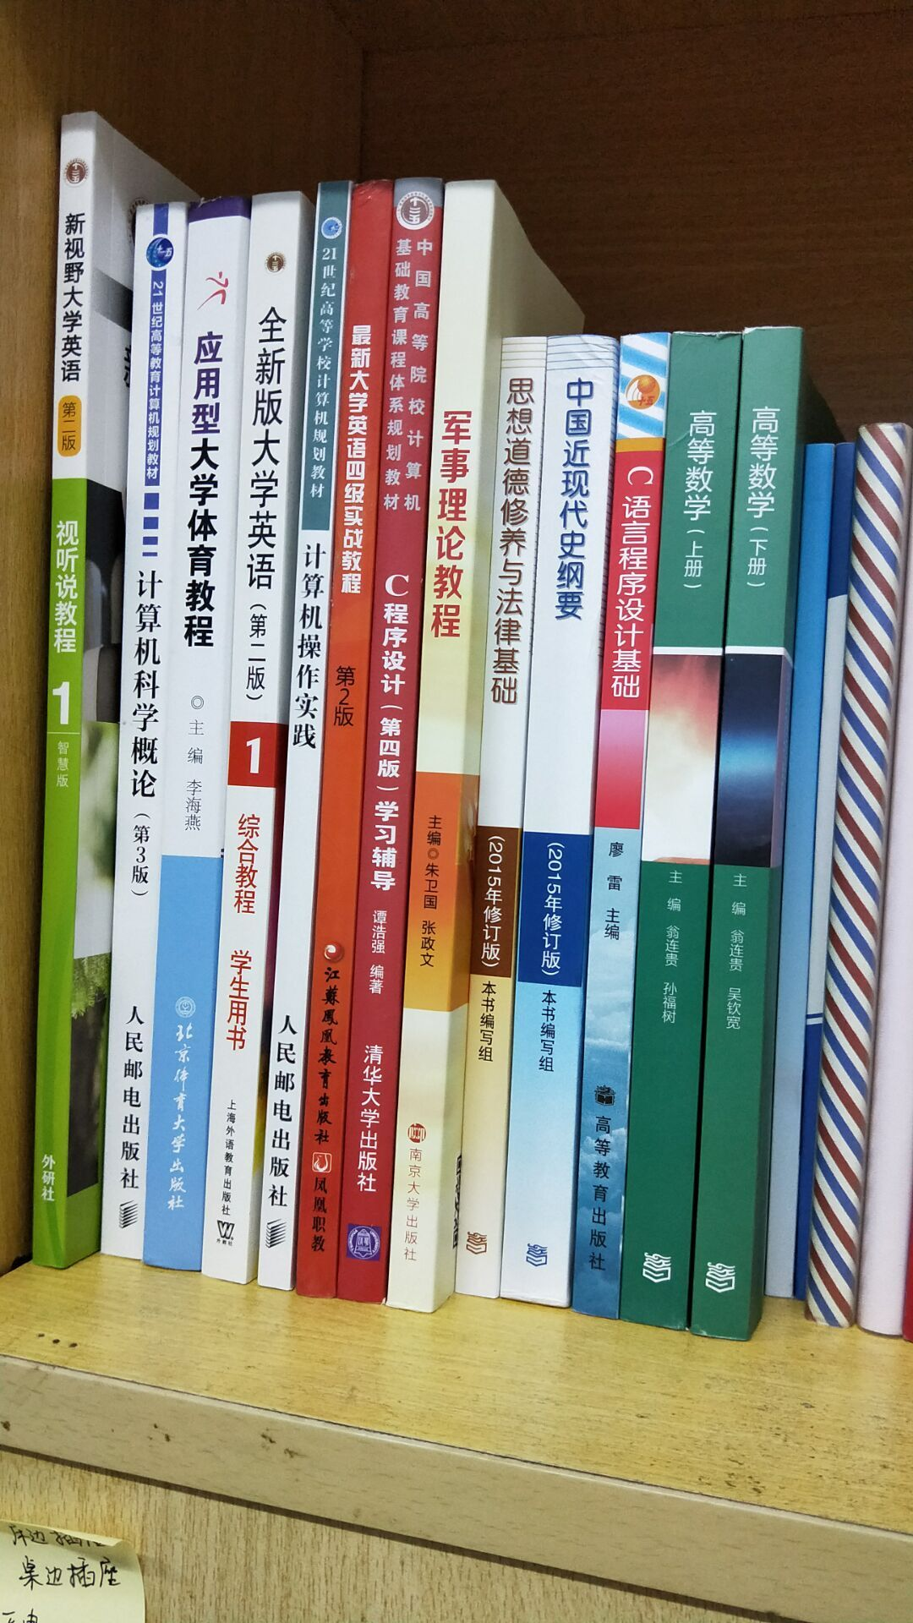
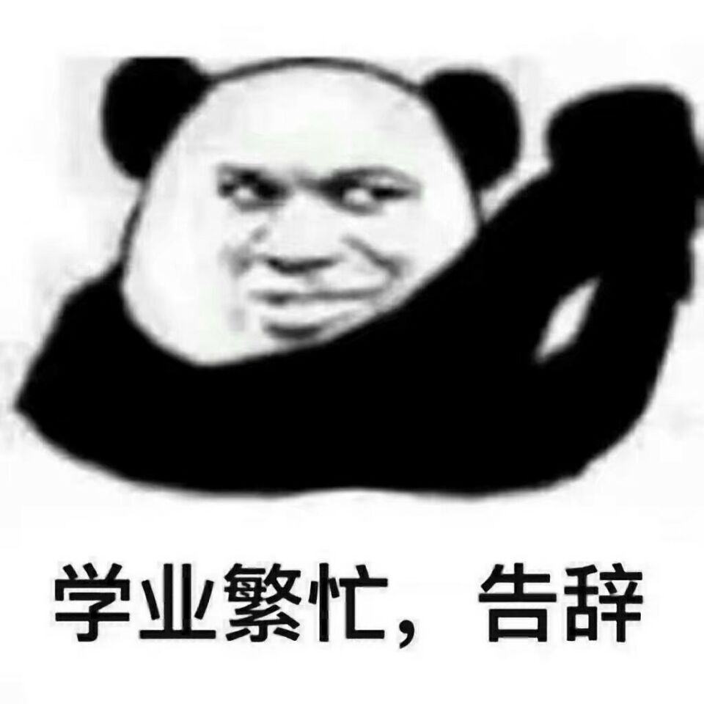
现在要好好学习了

Slide 10

一个来自佛罗里达的女孩。
一天，
她在围观火箭发射台被拆除的时候，
幻想着自己是不是会有一天能见到外星人。
在接下来的日子里，
她变成了一个开朗乐观、对科学充满好奇心的青年。
在生活中，
她遇见了克鲁尼所扮演的中年人。
这个角色是前天才少年发明家，
人到中年的他
对现实世界充满了厌倦感。
这两个人碰到了一起，
记忆中共同的回忆让他们走上了寻找的旅程
去寻找他们共有记忆中的神秘之域：
明日之地，
并揭开它背后隐藏的秘密……

Slide 11



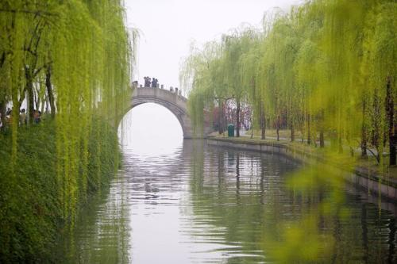


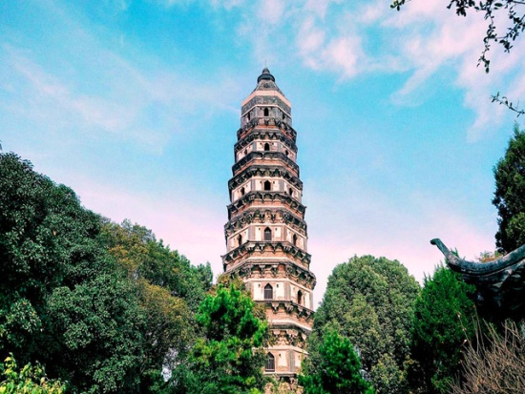

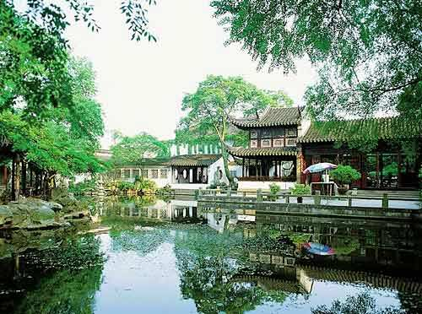



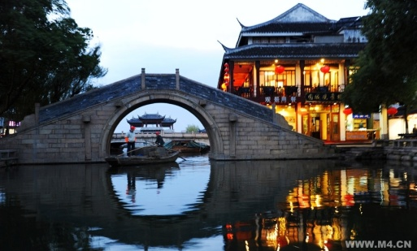
苏州是个好看的地方

Slide 12
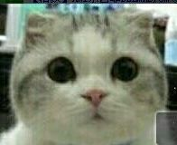
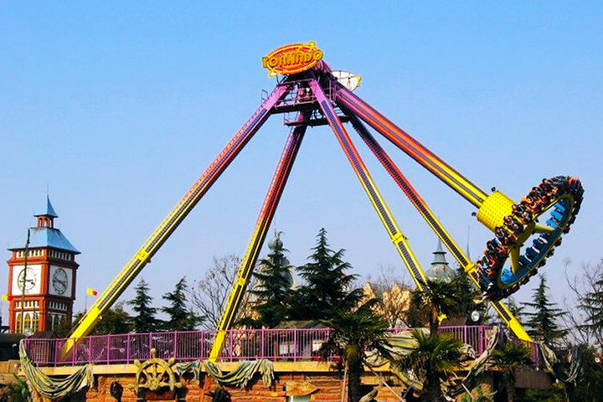
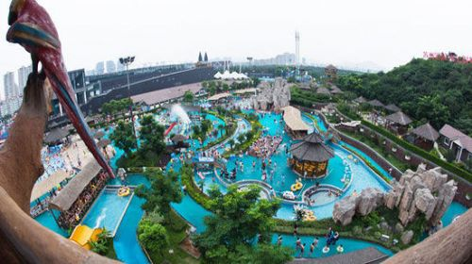
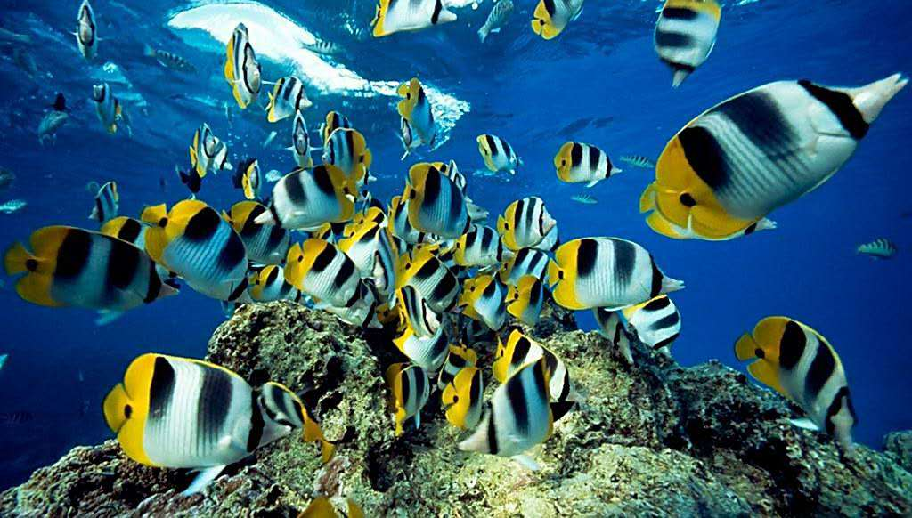
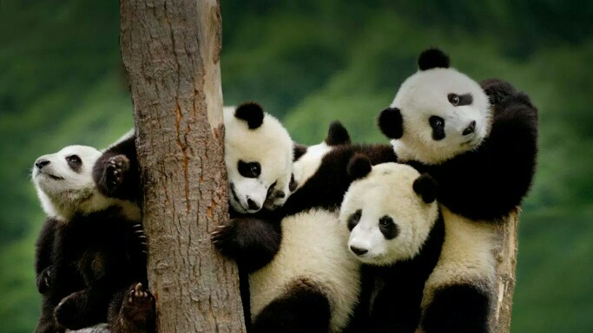
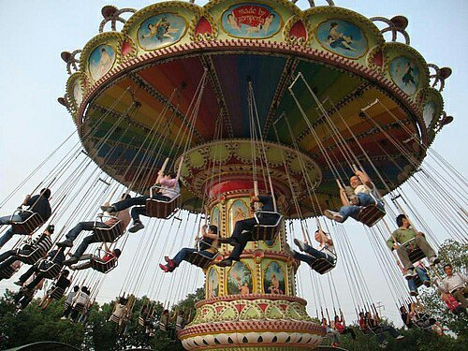
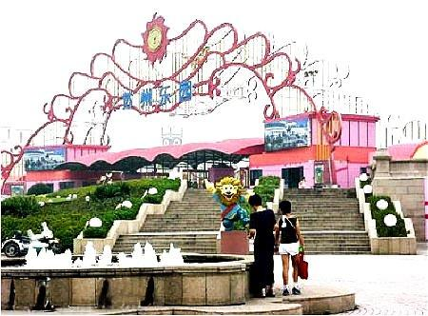
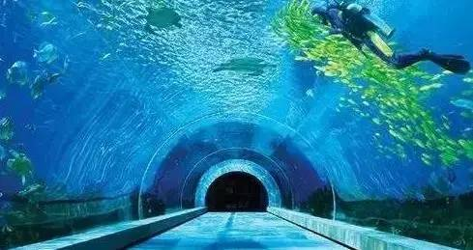
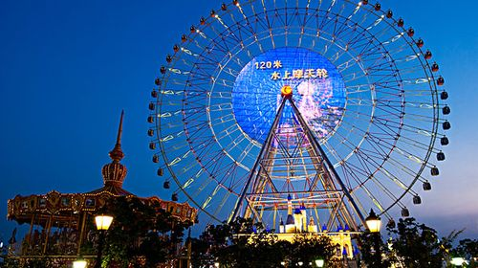
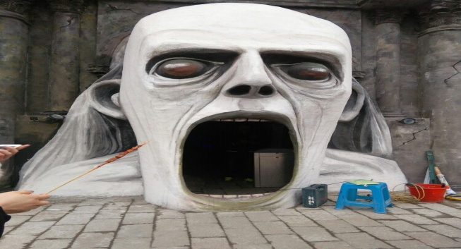
苏州是个好玩的地方

Slide 13
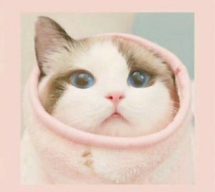
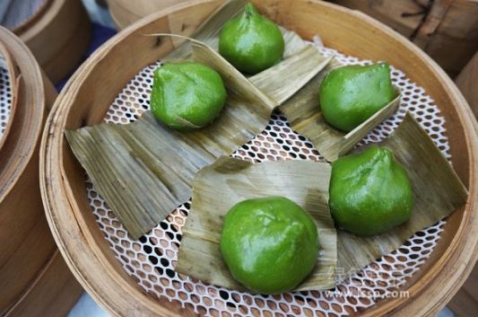
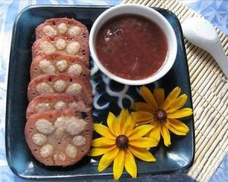
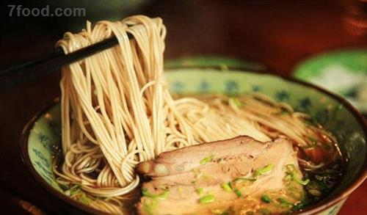
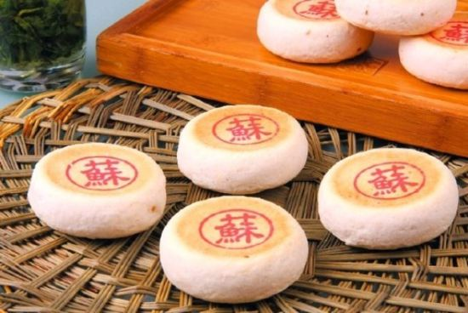
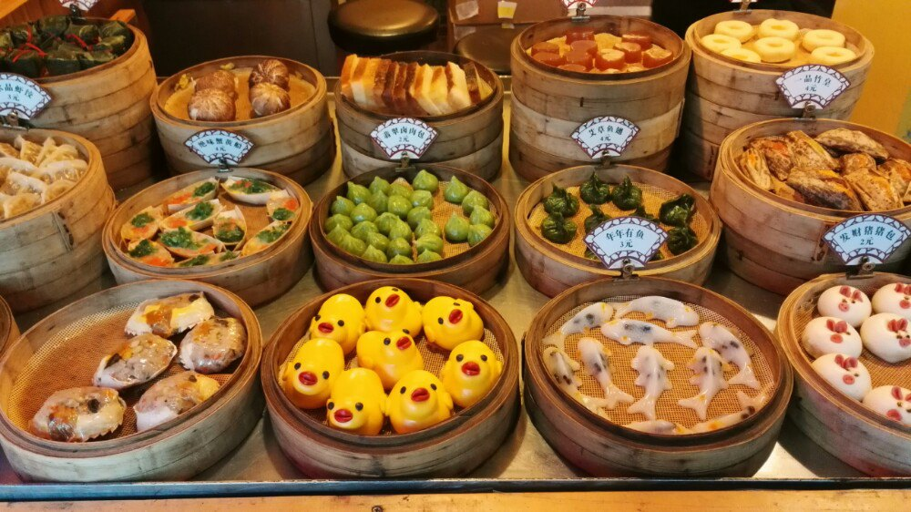
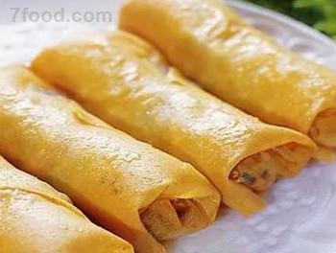
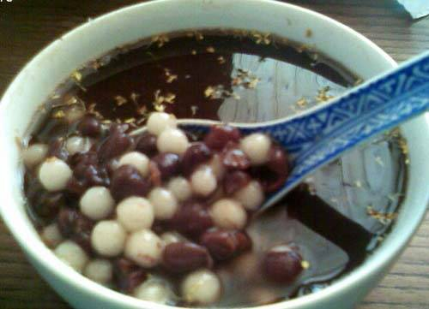
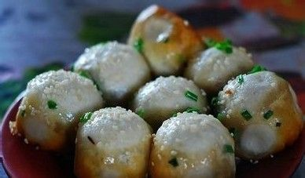
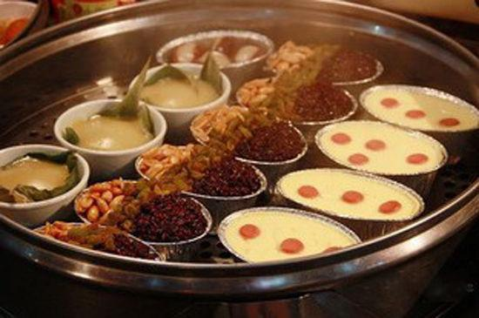
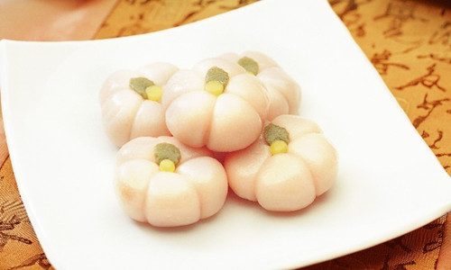
苏州是个好吃的地方

Slide 14


谢谢观看

